Slide 1

LẬP TRÌNH PHP CƠ BẢN
ThS. Phan Thị Hoàng Anh

Slide 2
Nội dung
Ngôn ngữ lập trình PHP
Các Kiểu dữ liệu
Các phép toán trong PHP
Các cấu trúc điều khiển

Slide 3
Mục tiêu
Xác định được kiểu dữ liệu, các toán tử trong PHP
Nắm được các cấu trúc điều khiển như if, for, while

Slide 4
NGÔN NGỮ LẬP TRÌNH PHP

Slide 5
PHP là gì?
Là một ngôn ngữ lập trình phía server-side được thiết kế để xây dựng và phát triển ứng dụng Web
Tập tin PHP có phần mở rộng là .php

Slide 6
Các hệ thống xây dựng bằng PHP
Loại hệ thống chuyên về Diễn đàn
Loại hệ thống chuyên về Blog
Loại hệ thống về thương mại điện tử
Loại hệ thống về đào tạo trực tuyến
Loại hệ thống chuyên về quản trị nội dung, cổng thông tin

Slide 7
Ưu điểm của PHP
Mã nguồn mở
Tính cộng đồng của PHP
Thư viện phong phú
Hỗ trợ kết nối nhiều hệ cơ sở dữ liệu
Lập trình hướng đối tượng
Tính bảo mật
Khả năng mở rộng cho PHP

Slide 8
CÁC KIỂU DỮ LIỆU

Slide 9
Kiểu dữ liệu
Kiểu Boolean: chỉ có một trong hai giá trị là TRUE và FALSE
Kiểu Integer (số nguyên): Giá trị có thể là số trong hệ thập phân, thập lục và bát phân
Ví dụ:
567 // hệ thập phân
0567 // hệ bát phân (bắt đầu bằng 0)

Slide 10
Kiểu Float/Double (số thực)
Ví dụ:
1.234
1.

Slide 11
Việc ép kiểu dữ liệu trong PHP có thể thực hiện theo cách sau:
Tên_Biến = (Data_type) Tên_Biến;
settype($Tên_Biến, "Data_type");
Ví dụ:
<?php
$So_thuc = 10.75;
echo (int)$So_thuc; // output: 10
?>

Slide 12

Hàm liên quan đến kiểu dữ liệu
Sử dụng các hàm cơ bản sau để kiểm tra kiểu dữ liệu
Ví dụ:
gettype | is_string | isset
is_integer | is_array | unset
is_double | is_object | empty
$var = "test";
if (isset($var))
echo "Variable is Set";
if (empty($var))
echo "Variable is Empty";

Slide 13
CÁC TOÁN TỬ TRONG PHP

Slide 14
Gồm 5 toán tử sau:
Toán tử số học (Arithmetic Operators)
Toán tử so sánh (Comparision Operators)
Toán tử logic (Logical Operators)
Toán tử gán (Assignment Operators)
Toán tử điều kiện (Conditional Operators)

Slide 15
Toán tử số học
Gồm các phép toán + - * / % ++ --

Slide 16
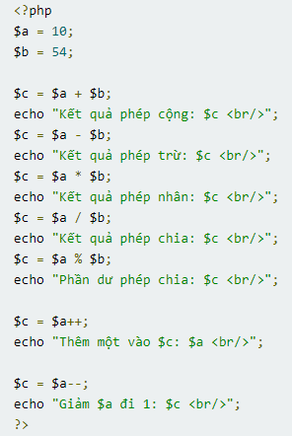
Ví dụ

Slide 17
Toán tử so sánh
Các toán tử so sánh trong PHP gồm có: == != > < >= <=
Ví dụ: $C =15 và $D =10
$C == $D =>????
$C > $D

Slide 18
Toán tử logic
Các toán tử logic là: and or && || và !
Ví dụ: $A = 10 và $B =20
($A && $B) => kết quả
!($A || $B) =>?????

Slide 19
Các toán tử gán
Các toán tử gán gồm: = += -= *= /= %=
Ví dụ:
$A /= $B tương đương với $A = $A / $B
$A += $B tương đương với $A = $A + $B

Slide 20

Toán tử điều kiện
Sử dụng cặp ký hiệu ? và : để có loại toán tử này.
Xét biểu thức sau: $a ? $b : $c
Ví dụ

Slide 21
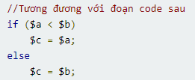
Toán tử điều kiện
Sử dụng cặp ký hiệu ? và : để có loại toán tử này.
Xét biểu thức sau: $a ? $b : $c
Ví dụ

Slide 22
Các hàm liên quan đến chuỗi
Toán tử nối chuỗi: dùng dấu chấm "."
Chú ý: Phân biệt dấu nháy đơn và nháy kép
Hàm xử lý chuỗi thông dụng
$str = "Hello"." World";//$str = “Hello World”
printf | trim | strtolower
str_pad | str_replace | strtoupper
strlen | substr | strcasecmp | …

Slide 23
CÁC CẤU TRÚC ĐIỀU KHIỂN

Slide 24
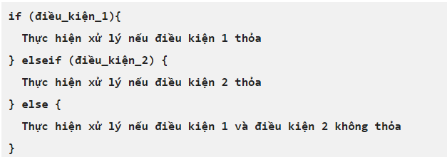
Cấu trúc điều kiện if…elseif…else
Cú pháp

Slide 25
Ví dụ
<?php
$a = 1; $b = 2;
if ($a > $b) {
echo "a is bigger than b";
} else if ($a == $b) {
echo "a is equal to b";
} else {
echo "a is smaller than b";
}
?>
a is smaller than b

Slide 26
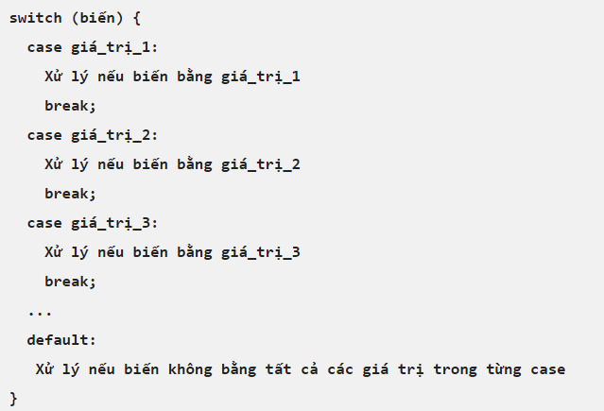
Cấu trúc switch case
Cú pháp

Slide 27
Ví dụ
<?php
$i ="banana";
switch ($i) {
case "banana":
echo "i is banana"; break;
case "orange":
echo "i is orange"; break;
case "mango":
echo "i is mango"; break;
}
?>
i is banana

Slide 28
Vòng lặp for
for (giá trị khởi tạo; điều kiện dừng; điều chỉnh giá trị) { Code được thực thi; }
Cú pháp:
for (giá trị khởi tạo; điều kiện ; tăng hoặc giảm giá trị) {
//Code được thực thi;
}

Slide 29
Ví dụ
<?php
for ($x = 0; $x <= 5; $x++) {
echo "The number is: $x <br>";
}
?>
The number is: 0 The number is: 1 The number is: 2 The number is: 3 The number is: 4 The number is: 5

Slide 30
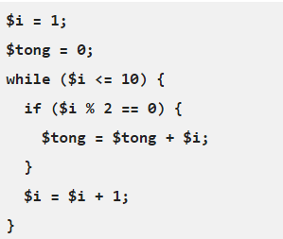
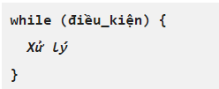
Vòng lặp while
Cú pháp
$tong???

Slide 31
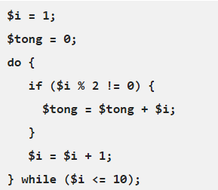

Vòng lặp do while
Cú pháp
$tong???

Slide 32
Vòng lặp foreach
Cú pháp:
Trong đó:
$variable: là biến lặp
$key: là các key của mảng hoặc properties của object
$value: là giá trị của mảng, object
<?php
foreach ($variable as $key => $value) {
// code...
}
?>
<?php
foreach ($variable as $value) {
// code...
}
?>

Slide 33
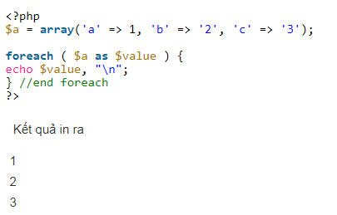

Slide 34
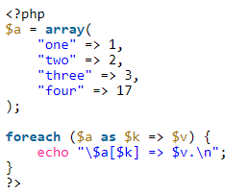
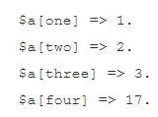

Slide 35
Tóm tắt
Ngôn ngữ lập trình PHP
Các Kiểu dữ liệu
Các phép toán trong PHP
Các cấu trúc điều khiển

Slide 36
Bài tập thực hành
Bài thực hành 2.1
Bài thực hành 2.2
Bài thực hành 2.3

Slide 37

Câu hỏi và thảo luận

